Slide 1

영상 제어를 위한 딥러닝 기반의 Hand-gesture 인식 시스템
- 1 -
Notes:
안녕하십니까 영상 제어를 위한 딥러닝 기반의 hand-gesture 인식 시스템 발표를 맡은 Ponder 2조 쥐락펴락 팀장 김민기라고합니다. 그럼 발표 시작하겠습니다.

Slide 2
1. 작품 소개 및 필요성
2. 작품 원리
목차
3. 작품 시나리오
4. 기대효과 및 활용방안
- 2 -

Slide 3
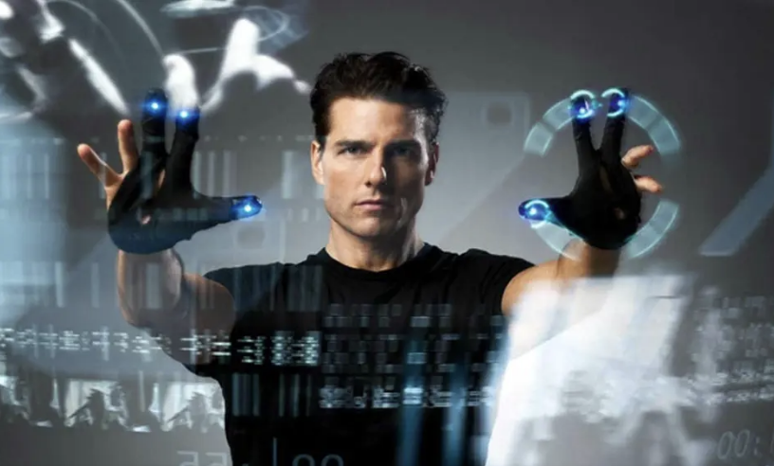
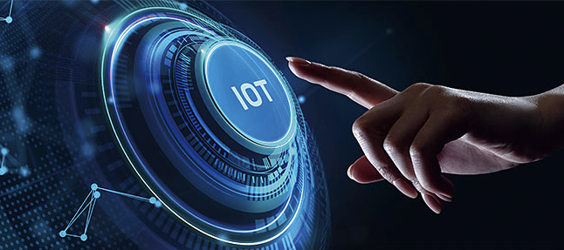
1. 작품 소개 및 필요성
NUI(Natural User Interface)
IoT(Internet of Things
- 3 -
Notes:
현재 4차 산업혁명의 중심이 되는 IoT 분야에서는 사용자의 신체 움직임으로 소통하는 NUI 기술에 대해 관심이 커지고 있습니다.
마우스, 키보드와 같은 입력장치는 수십년간 큰 변화가 없었으며,
이는 개인용 컴퓨터에는 효과적이었으나 앞으로 등장할 로봇, 스마트 카, 가상현실 등의 기술과 상호작용에는 큰 효율을 보이지 못할 가능성이 클 것으로 예상됩니다.
하지만 앞으로 등장할 기술들과 상호작용할 매개체로 제스처 인식을 사용한다면, 물리적인 장치를 대신하는 동시에 사용자의 편의를 높일 수 있지 않을까 하는 생각에서 아이디어를 얻었습니다.
NUI의 가장 기본이 되는 기술 중 하나인 제스처 인식 모델을 구현함으로써 일상생활에서 누구나 한 번쯤 느꼈던 번거로움을 해소하고자 하였습니다.

Slide 4

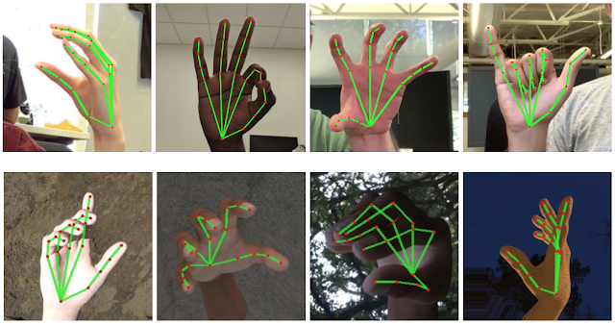
2. 작품 원리
감지된 손 영역 내부의 21개에 대한 랜드마크를 지정하고 랜드마크 사이의 관절 좌표 위치를 이용하여 계산을 하고 3D 좌표에 매핑
계산값을 바탕으로 손 모양을 학습하고 인식
- 4 -
Notes:
저희가 채택한것은 mediapipe에서의 손 랜드마크 모델입니다.
전체 이미지에 대한 손바닥 감지 후 후속 손 랜드마크 모델 은 회귀, 즉 직접 좌표 예측을 통해 감지된 손 영역 내부의 21개의 3D 손 관절 좌표의 정확한 키포인트 위치를 수행합니다. 이 모델은 일관된 내부 손 포즈 표현을 학습하고 부분적으로 보이는 손과 자체 폐색에도 견고합니다.
실측 데이터를 얻기 위해 아래와 같이 21개의 3D 좌표로 약 3000 실제 이미지에 수동으로 주석을 달았습니다(해당 좌표별로 존재하는 경우 이미지 깊이 맵에서 Z 값을 가져옴). 가능한 손 포즈를 더 잘 커버하고 손 기하학의 특성에 대한 추가 감독을 제공하기 위해 다양한 배경 위에 고품질 합성 손 모델을 렌더링하고 해당 3D 좌표에 매핑합니다.

Slide 5
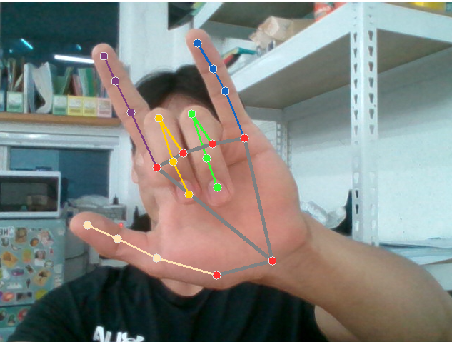



2. 작품 원리
영상 플랫폼 제어를 위한 딥러닝 기반의 Hand-Gesture 인식 시스템
Pause
Play
Volume UP
Volume DOWN
김재현(24세, 무직)
- 5 -
Notes:
위 사진은 저희가 mediapipe를 활용하여 웹캠을 통해 추출한 21개의 랜드마크가 표시된 이미지 데이터 셋을 수집할때에 캡처한 사진입니다.
저희가 동영상 제어를 하기 위해서 4가지 기능과 제스처를 정했습니다.
주먹일때 정지, 보자기일때 플레이, 따봉을 위로했을때 볼륨업, 아래로 했을때 볼륨다운으로 특정 제스처를 기능으로 정의하였습니다.
카메라로 특정 제스처가 인식될 경우 플랫폼에서 해당 기능이 작동하게끔 구성하였습니다.

Slide 6
3. 작품 시나리오
데이터
수집 및 처리
모델
훈련 및 저장
모델 실행
Mediapipe와 cv2를 이용하여 웹캠을 작동 시켜 직접 데이터 수집 및 전처리 실시
전처리된 데이터를 LSTM을 활용하여 모델 훈련 및 저장
저장된 모델을 실행시켜 제스처를 통해 유튜브 제어 실시
- 6 -
Notes:
데이터셋 수집은 동영상 제어에 필요한 재생, 정지, 볼륨 업, 다운으로 분류되어 저희 조원의 손을 다각도로 찍어 제작되었습니다.
수집된 데이터를 LSTM모델을 활용하여 학습시킨 후 학습시킨 모델을 저장하였습니다.
저장된 모델을 실행시켜 제스처를 보고 키보드 명령어가 입력되어 유튜브 영상 제어를 실행하였습니다. 다음으로 모델의 초기 영상입니다.

Slide 7
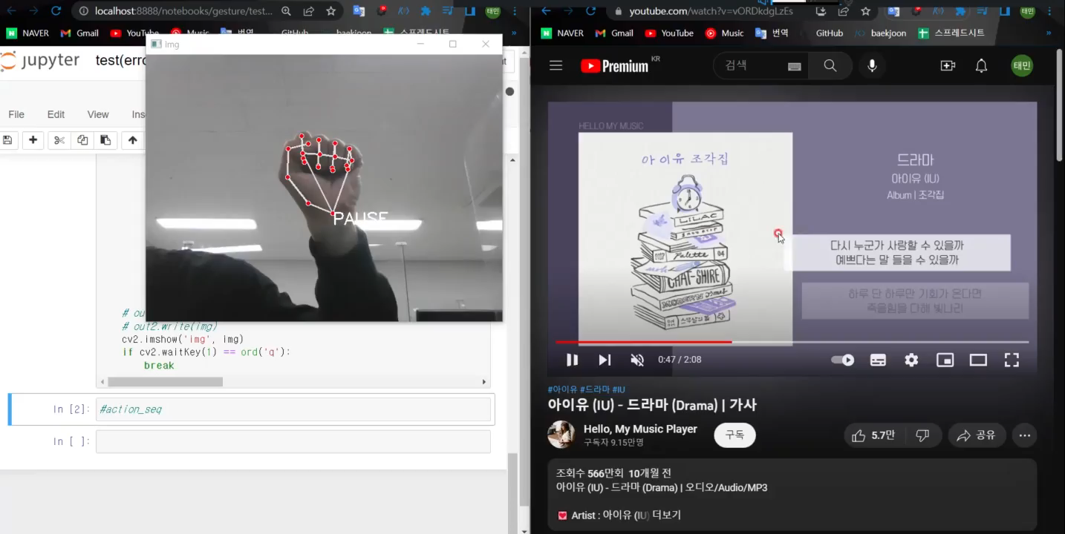
3. 작품 시나리오
Notes:
하지만 보시다시피 Pause와 Play가 구분이 가지않아 계속 스페이스바가 눌려서 반복되는 경향이 있었습니다. 이는 유튜브 키보드에서 정지와 재생 모두 space bar이기 때문입니다.

Slide 8
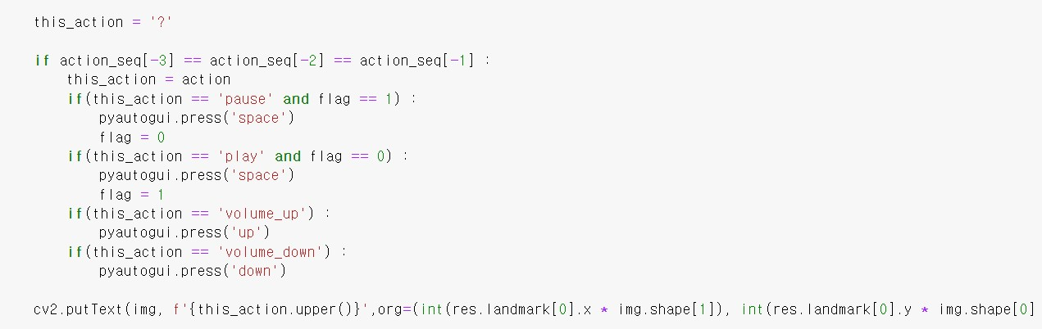
3. 작품 시나리오
this_action 변수에 모델이 인식한 상태를 저장해두고 3번 연속 일치할 시 볼륨 업, 다운, 정지, 재생 등의 알맞은 명령을 수행하도록 코딩
- 8 -
Notes:
그래서 저희는 flag라는 변수를 두고 재생 시에는 flag 변수를 1상태로,
정지 시에는 flag 변수를 0으로 바꾼 뒤 특정 상태일 때만 재생이나 정지가 되도록 설정하였습니다.
this_action 변수에 모델이 인식한 상태를 저장해두고 3번 연속 일치할 시 볼륨 업, 다운, 정지, 재생 등의 알맞은 명령을 수행하도록 코딩하였습니다.
이는 손 동작 변경 시 제스처에 반응하지 않게 하기 위함입니다.
다음으로 변경된 모델입니다.

Slide 9
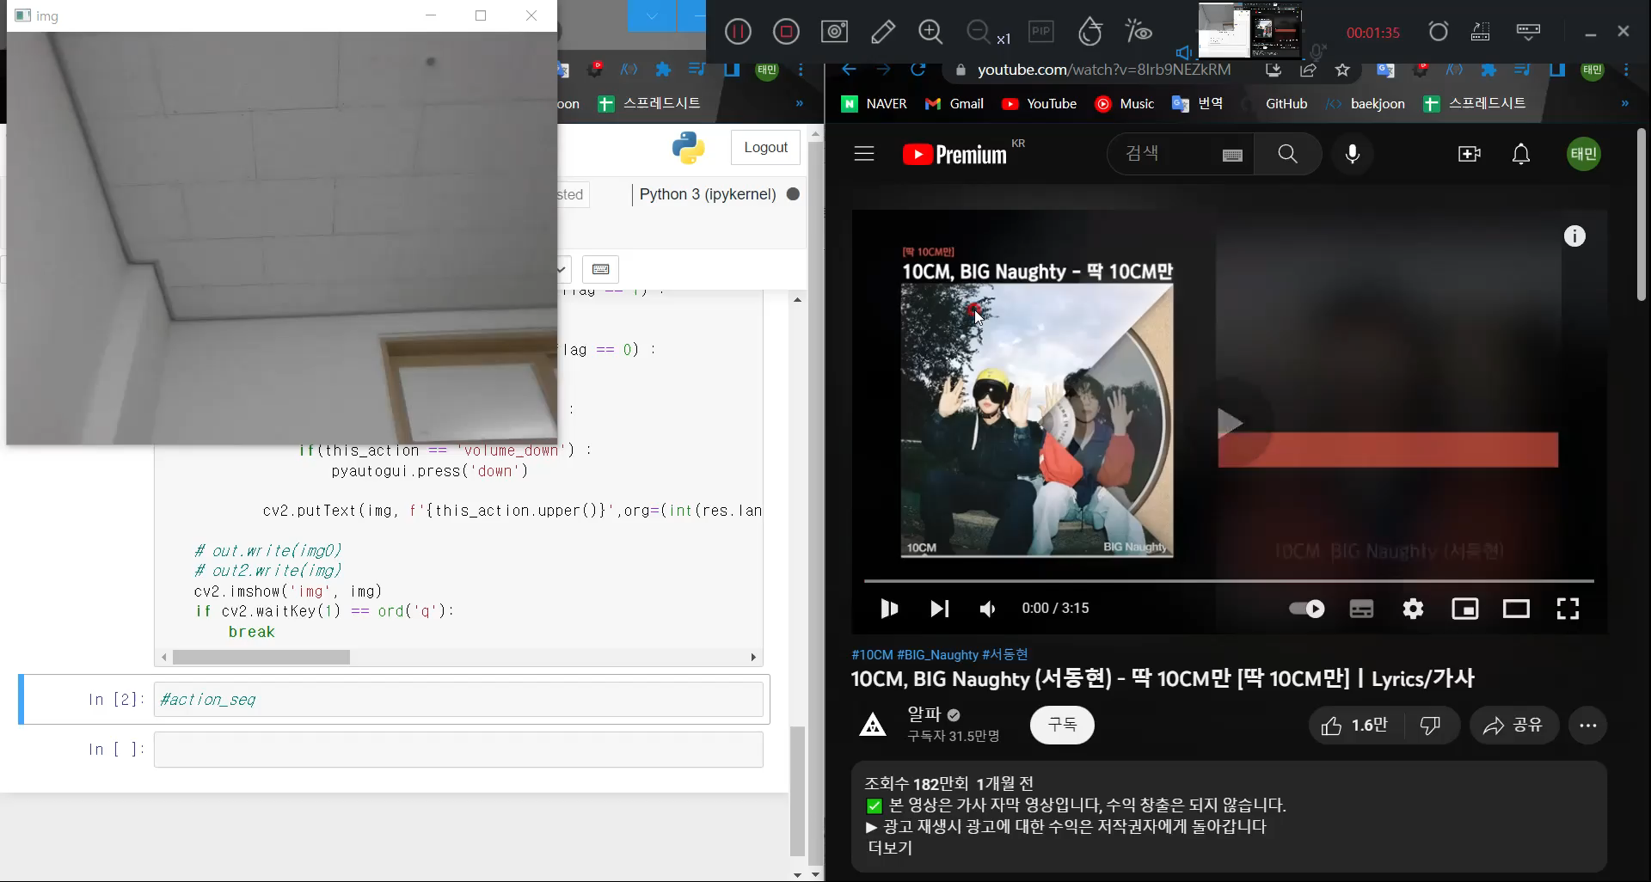
3. 작품 시나리오
Notes:
이처럼 정지, 플레이, 볼륨 업 다운이 잘 되는 모습을 볼 수 있습니다.

Slide 10
4. 기대효과 및 활용방안
제스처 추가 및 수정으로 보다 다양한 NUI 서비스 제공
일상과 NUI 기술을 접목하여 보다 편리한 일상생활 제공
리모컨이 필요 없는 TV, 키보드가 필요 없는 웹 서빙, 컨트롤러가 필요 없는 VR 체험 가능
손동작에서 나아가 다른 신체 부위의 움직임을 인식함으로써 기술적인 확장 가능
맹인을 위한 수화 서비스 등으로 적용범위를 확장 가능
영상플랫폼 이외에도 다양한 분야로 확대 가능
- 10 -
Notes:
마지막으로 기대효과 및 활용 방안입니다.
제스처 추가 및 수정으로 보다 다양한 NUI 서비스 제공하고,
일상과 NUI 기술을 접목하여 보다 편리한 일상생활 제공할 수 있습니다.
예로 리모컨이 필요 없는 TV, 키보드가 필요 없는 웹 서빙, 컨트롤러가 필요 없는 VR 체험 가능하고,
손동작에서 나아가 다른 신체 부위의 움직임을 인식함으로써 기술적인 확장 가능합니다.
맹인을 위한 수화 서비스 등으로 적용범위를 확장 가능하고
영상플랫폼 이외에도 다양한 분야로 확대 가능할 것으로 예상합니다

Slide 11
감사합니다.
- 11 -
Notes:
왼손 오른손

Slide 12
Q & A
- 12 -
Notes:
데이터 수집시, 기존 npy파일로 데이터가 저장이 되는데 데이터는 3D로 형성이 되며 입력된 데이터는 raw 시간은 cols, 깊이는 100으로 설정된다. 이때 데이터를 전처리할때 맨 뒷부분이 라벨의 부분이고 이 부분을 제외해 따로 형성해준다.

